Slide 1
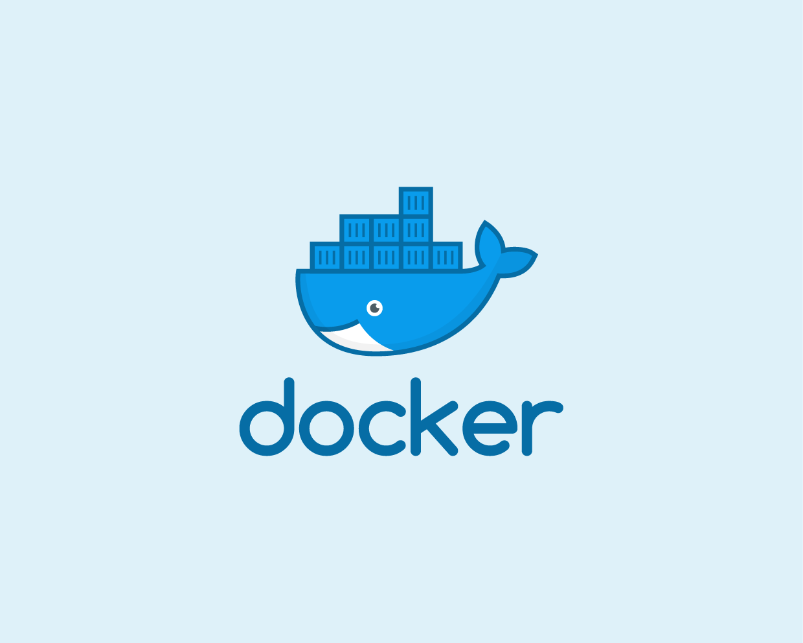
Giới thiệu về Docker
https://cuongit.net

Slide 2
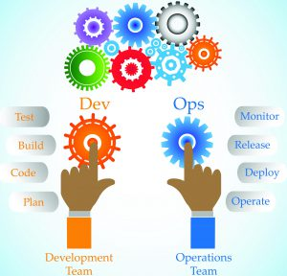
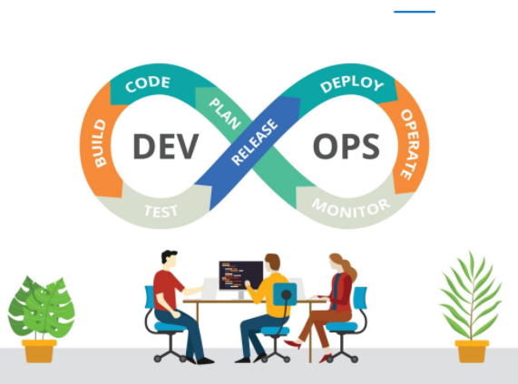
DevOps là gì

Slide 3
DevOps là gì?
Chu trình phát triển phần mềm (Software Development Life Cycle) bao gồm hai giai đoạn chính: phát triển và vận hành. Hai giai đoạn này tương đối tách rời nhau.
Giai đoạn phát triển (development) bao gồm phần việc của designer, developer, QA QC…
Giai đoạn vận hành (operations) có sự tham gia của system engineer, system administrator, network engineer, security engineer…
Nhằm tối ưu hóa chu trình phát triển phần mềm, khái niệm DevOps ra đời.

Slide 4
DevOps là gì?
DevOps = Development (phát triển tính năng sản phẩm) + Operations (vận hành):
DevOps thực chất không phải là một tools hỗ trợ làm việc mà DevOps là một khung quy trình đảm bảo sự hợp tác giữa các nhóm phát triển và vận hành để triển khai code lên môi trường production một cách nhanh chóng theo quy trình lặp lại và tự động.

Slide 5
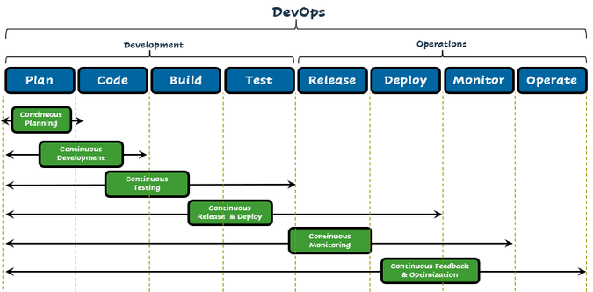
Lợi ích của việc dùng DevOps là gì?

Slide 6
Lợi ích của việc dùng DevOps là gì?
Tăng cường sự cộng tác chặt chẽ giữa nhóm phát triển (development) và nhóm vận hành (operation), cũng như khả năng làm việc liên chức năng (cross-functional).
Nâng cao tần suất triển khai (deployment), giúp rút ngắn thời gian phát triển/cải tiến sản phẩm.
Tận dụng các công cụ tự động hóa, giúp hạn chế rủi ro, giảm tỉ lệ thất bại.
Thời gian phục hồi sản phẩm nhanh hơn.

Slide 7
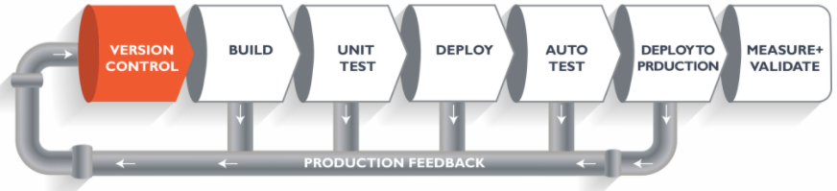
CI/CD là gì?
- CI viết tắt bởi Continuous Integration và CD viết tắt bởi Continuous delivery.
- Liên tục tích hợp (CI) là quá trình diễn ra một cách liên tục không đứt quãng trong phần việc develop --> testing --> build --> deploy.
- Liên tục chuyển giao(CD) là quá trình ra đời sản phầm một cách liên tục theo từng phiên bản của phần mềm. (versioning) làm phần mềm dần hoàn thiện hơn cho tới bản phát hành chính thức.

Slide 8
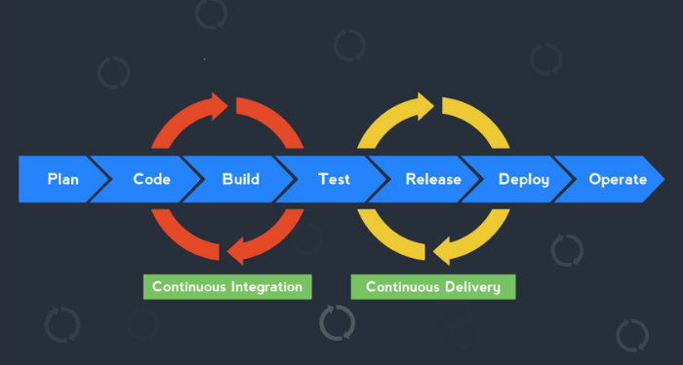
CI/CD - DevOps
DevOps liên quan đến phát triển liên tục, kiểm tra liên tục, tích hợp liên tục, triển khai liên tục và giám sát liên tục các ứng dụng phần mềm trong suốt vòng đời phát triển của nó. Thực hành CI / CD tạo thành bộ khung quy trình của các hoạt động DevOps.

Slide 9
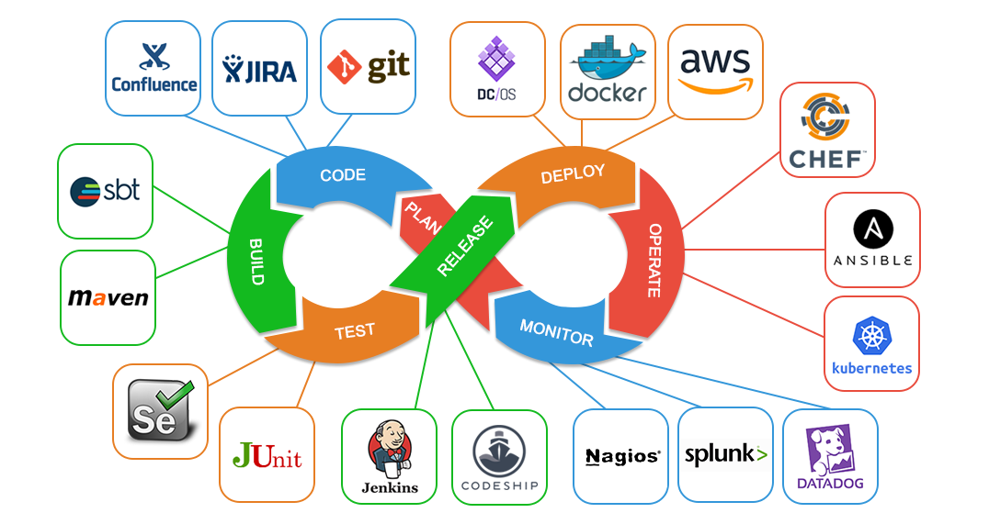
DevOps

Slide 10
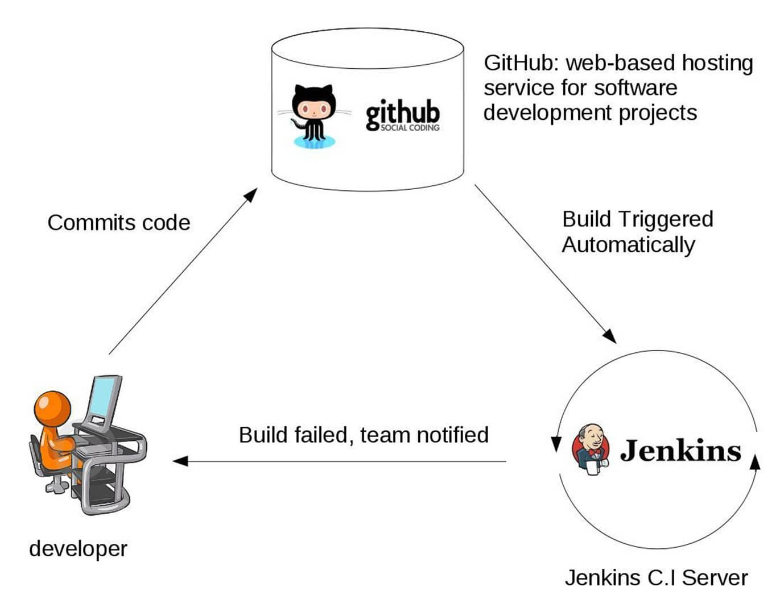
CI/CD
CI/CD với Jenkins

Slide 11
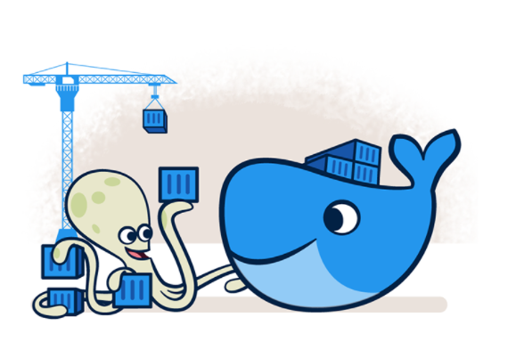
Docker là gì?

Slide 12
Docker là gì?
- Docker không phải là một ngôn ngữ lập trình hay 1 thư viện
- Docker là một công cụ cho phép dựng, kiểm thử và triển khai ứng dụng lên nhiều môi trường khác nhau 1 cách đơn giản. - Docker giúp đóng gói ứng dụng cùng toàn bộ các thư viện cần thiết lại thành một gói duy nhất, có thể đem chạy ở bất cứ ở đâu và môi trường nào: Linux, macos, windows, cloud…
- Công nghệ cốt lõi Docker sử dụng là Container
- Có rất nhiều công ty sử dụng công nghệ Container
nhưng Docker được sử dụng phổ biến nhất.

Slide 13
Docker là gì?
- Docker được phát hành lần đầu tiên vào tháng 3-2013
- Được phát triển bởi Docker, Inc, là một công ty công nghệ có trụ sở tại Mỹ - Trong một dự án nội bộ của dotCloud (bây giờ là Docker Inc) - Theo giấy phép Apache 2.0 - Hơn 13 triệu nhà phát triển, 13 tỷ lượt tải xuống image hàng tháng.

Slide 14
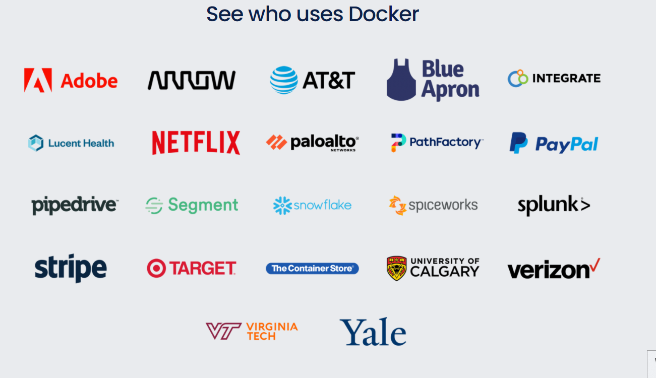
Docker

Slide 15
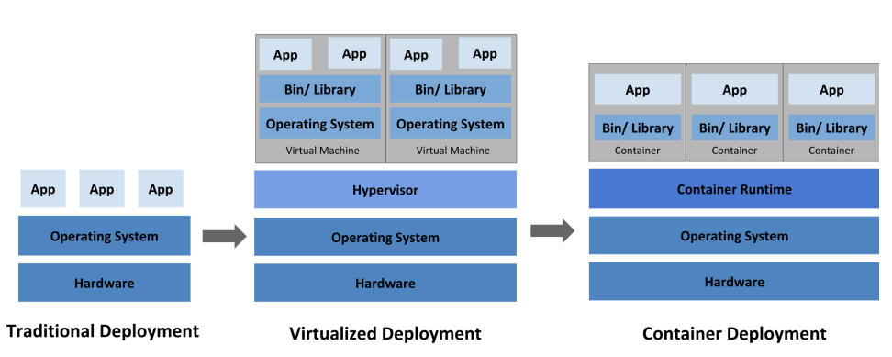
Phương pháp triển khai truyền thống
Cài đặt các ứng dụng trực tiếp lên máy Host

Slide 16
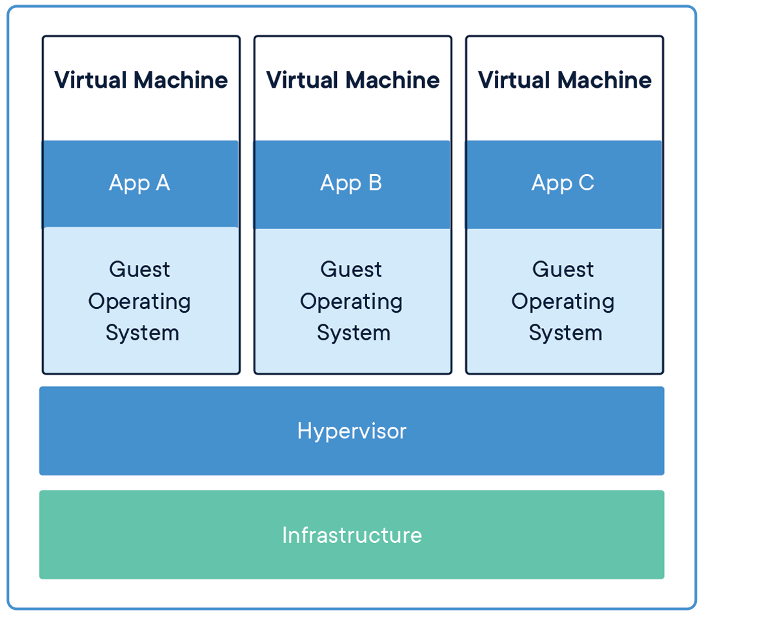
Phương pháp triển khai bằng máy ảo
Sử dụng phần mềm tạo máy ảo, tạo các máy ảo os khác nhau, cài các ứng dụng trên các máy ảo os phù hợp

Slide 17
Docker là gì?

Slide 18
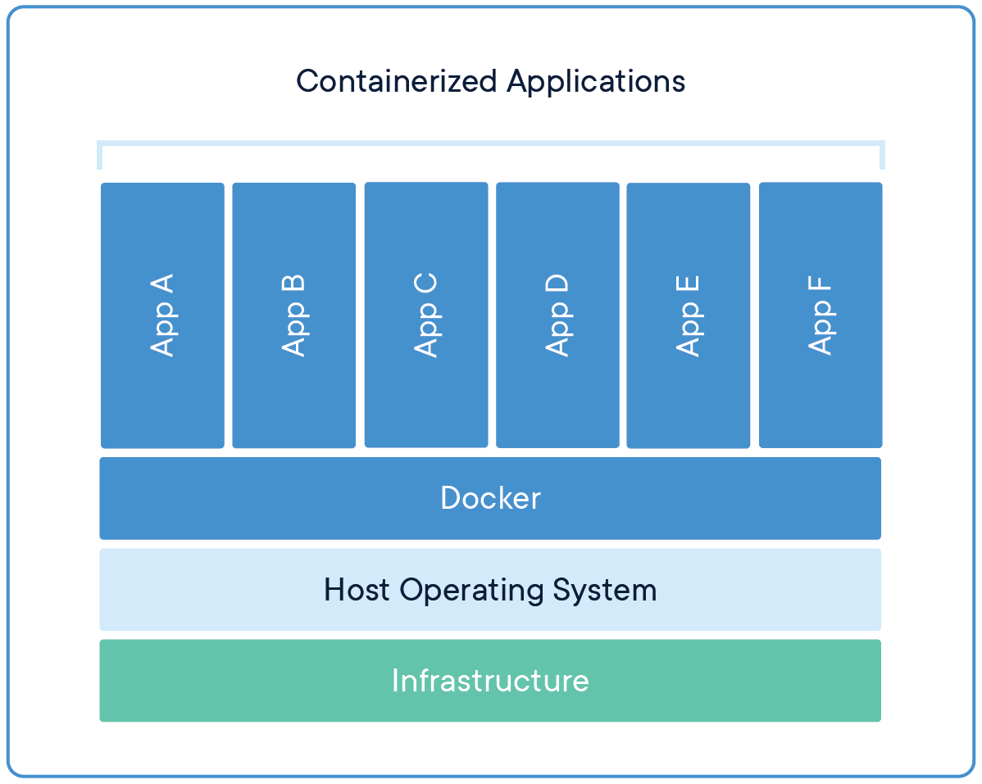
CONTAINER VÀ VIRTUAL MACHINE
CONTAINER - Sử dụng nhân của hệ điều hành máy chủ để chạy, không cần hệ điều hành cho mỗi ứng dụng. Tách biệt các vùng chứa với nhau
VIRTUAL MACHINE
- Sử dụng phần mềm ví dụ: VMWare để tạo các máy ảo trên server

Slide 19
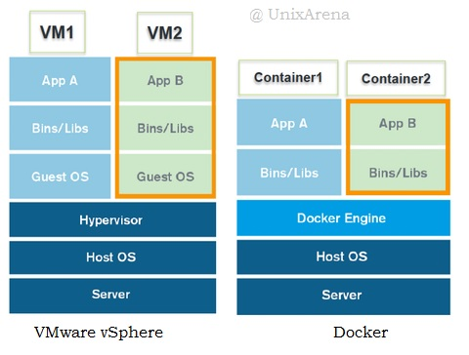
CONTAINER VÀ VIRTUAL MACHINE
- Docker container chiếm ít tài nguyên hơn là máy ảo ( có kích thước hàng chục MB )
- Chia sẻ được file cấu hình: Dockerfile, docker-compose.yml để sử dụng trên các máy chủ hệ điều hành khác nhau.
VMware | Docker Container
Debian server > 3Gb | debian:buster-slim: 1.8Mb
Ubuntu server > 5.3Gb | ubuntu:devel : 5.1Mb

Slide 20
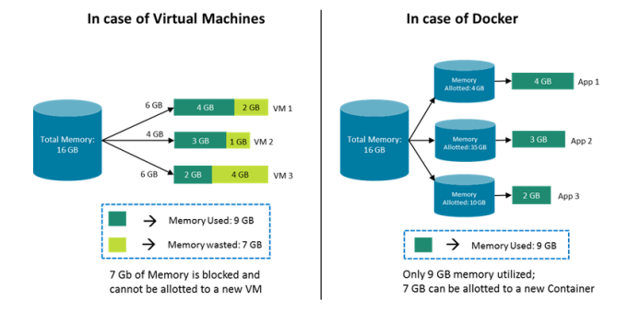
CONTAINER VÀ VIRTUAL MACHINE

Slide 21
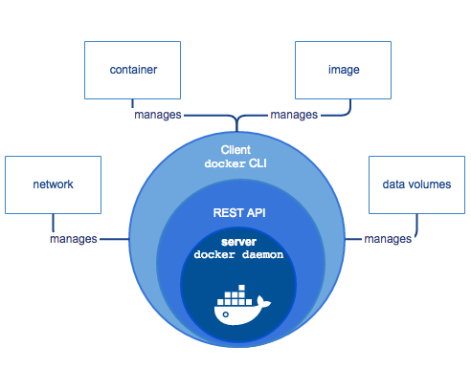
Một số khái nhiệm khi sử dụng docker

Slide 22
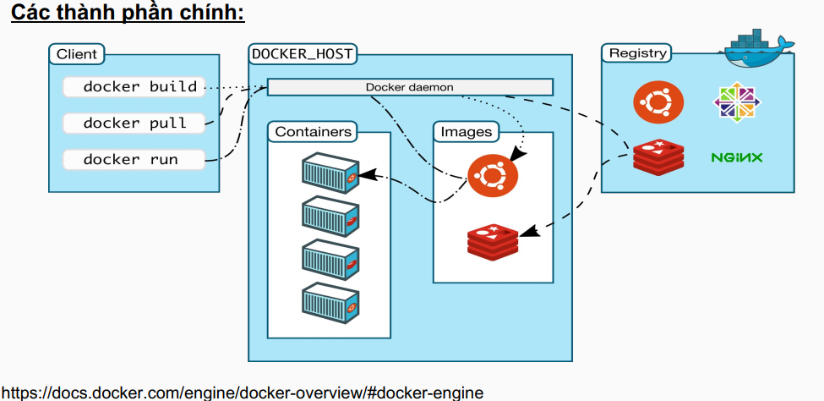
Docker

Slide 23
Thành phần của Docker
Docker client: - Giao diện cơ bản cho người dùng sử dụng Docker. Nó nhận lệnh từ người dùng và truyền thông qua lại với Docker daemon - Client và daemon có thể chạy trên cùng hoặc khác host Docker daemon: - Chạy trên một host machine - Người dùng không tương tác trực tiếp với daemon, mà thông qua Docker client với RESTful api hoặc sockets.
Docker registry: - Registry là nơi lưu trữ các image - Registry có thể là private hoặc public - Docker Hub Repositories bên trong Registry

Slide 24
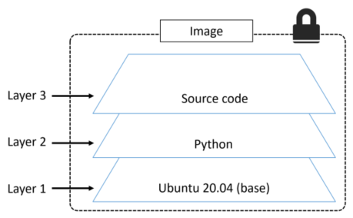
Docker image
Image trong docker - 1 đơn vị đóng gói chứa mọi thứ cần thiết để 1 ứng dụng chạy.
Ta có thể có được image docker bằng cách pull từ image registry. Thao tác pull sẽ tải image xuống máy chủ docker, nơi docker có thể sử dụng nó để chạy 1 hoặc nhiều container.
Image được tạo thành từ nhiều layer xếp chồng lên nhau, bên trong image là 1 hệ điều hành bị cắt giảm và tất cả các phụ thuộc cần thiết để chạy 1 ứng dụng

Slide 25
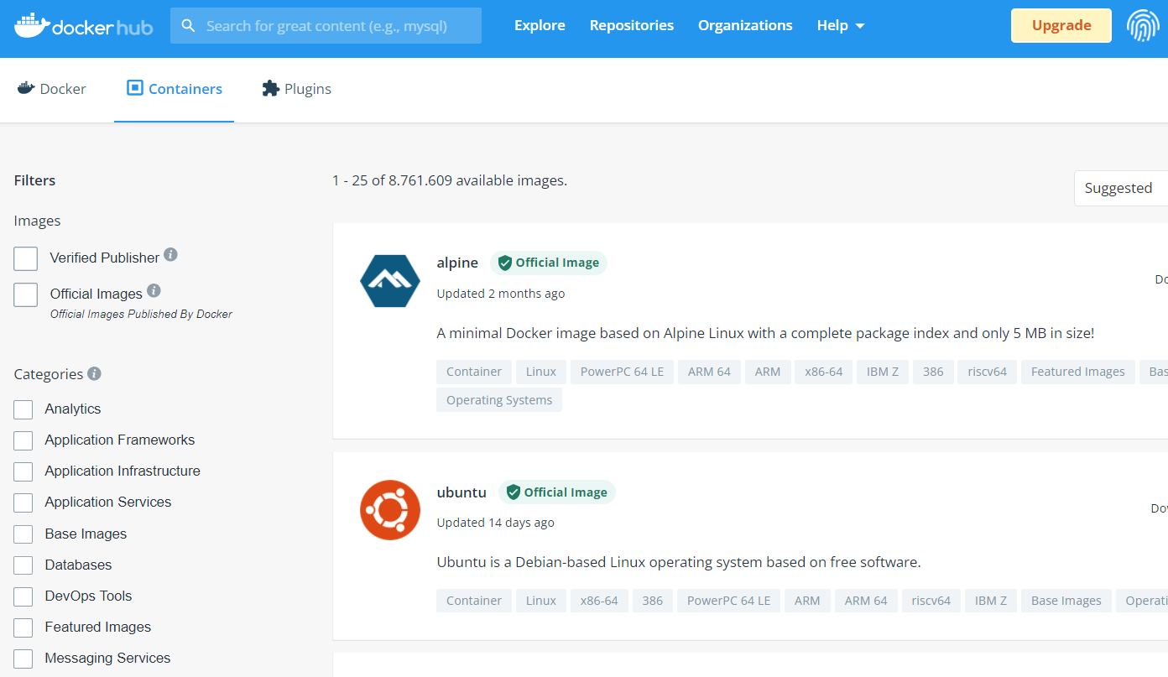
Docker hub
https://hub.docker.com

Slide 26
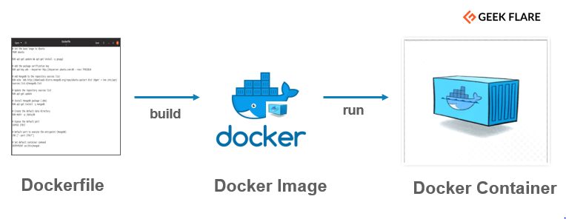
Dockerfile
Docker image có thể được tạo ra tự động bằng cách đọc các chỉ dẫn trong Dockerfile.
Dockerfile mô tả ứng dụng và định nghĩa cách để xây dựng 1 image.
Dockerfile bắt đầu bằng chữ D và được đặt tên là Dockerfile

Slide 27
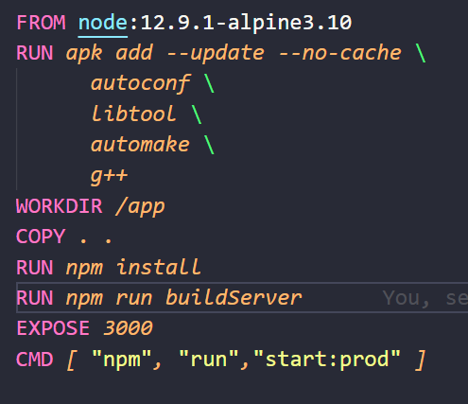
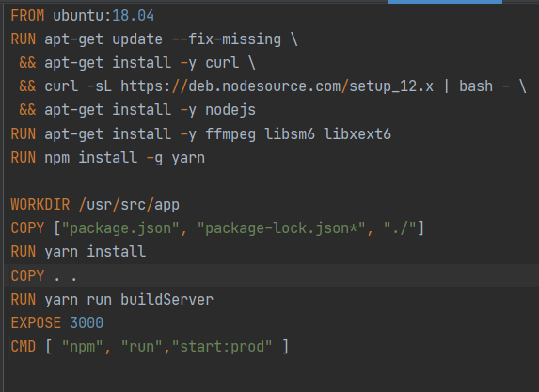
Dockerfile

Slide 28
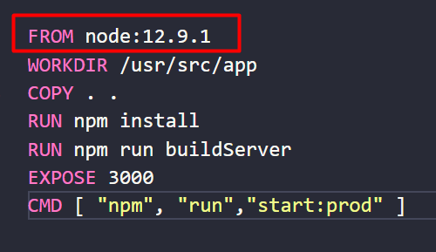
Dockerfile
docker build –t cuongyd196/todoapi .
docker run –name apitodo1 –p 3000:3000 cuongyd196/todoapi
cuongyd196/todoapi
apitodo1

Slide 29
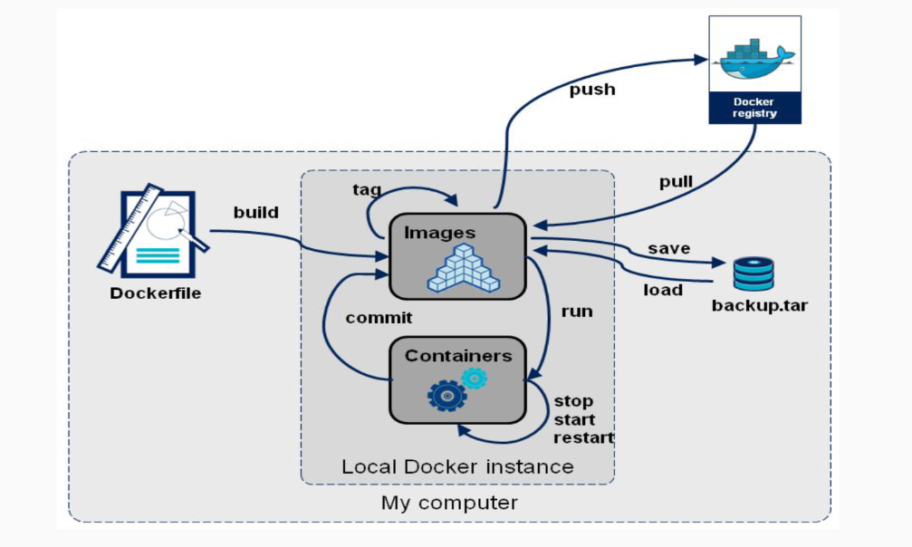
Workflow cơ bản

Slide 30
Docker container
Một image có thể được sử dụng để tạo 1 hoặc nhiều container. Ta có thể create, start, stop, move hoặc delete container dựa trên Docker API hoặc Docker CLI. Mỗi container bao gồm mọi thứ cần thiết để chạy được nó: code, runtime, system tools, system libraries, setting. Mỗi container như 1 hệ điều hành thực sự, bên trong mỗi container sẽ chạy 1 ứng dụng. Container và VM có sự cách ly và phân bổ tài nguyên tương tự nhưng có chức năng khác nhau vì container ảo hóa hệ điều hành thay vì phần cứng

Slide 31
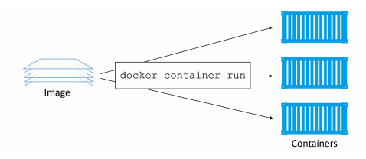
Docker container
docker run –name apitodo1 –p 3000:3000 cuongyd196/todoapi
docker run –name apitodo2 –p 3001:3000 cuongyd196/todoapi
docker run –name apitodo3 –p 3002:3000 cuongyd196/todoapi
localhost:3000 localhost:3001 localhost:3002
apitodo1
apitodo2
cuongyd196/todoapi
apitodo3

Slide 32
Docker container

Slide 33
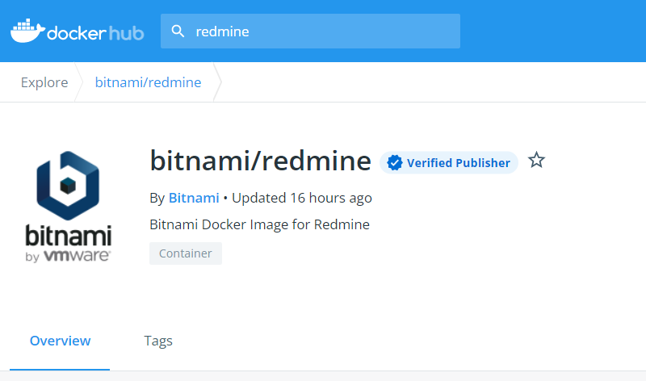
Docker
Ví dụ về sử dụng docker để start nhanh 1 website quản lý dự án từ image có sẵn và được public trên docker hub

Slide 34
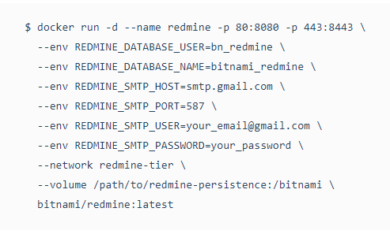
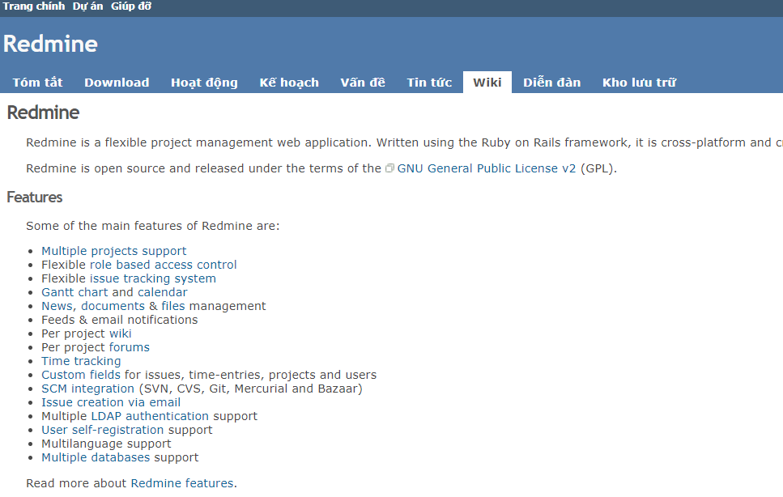
Ví dụ về sử dụng docker

Slide 35
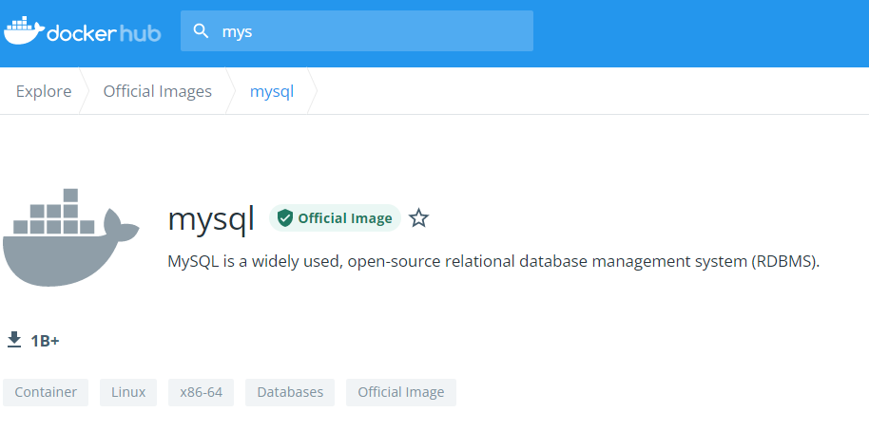
Ví dụ về sử dụng docker
Ví dụ về sử dụng docker để sử dụng CSDL Mysql từ image mysql: docker run --name some-mysql -e MYSQL_ROOT_PASSWORD=abc@123 -d mysql:latest
docker run --name some-mysql1 -e MYSQL_ROOT_PASSWORD=abc@123 -p 3307:3306 -d mysql:8.0

Slide 36
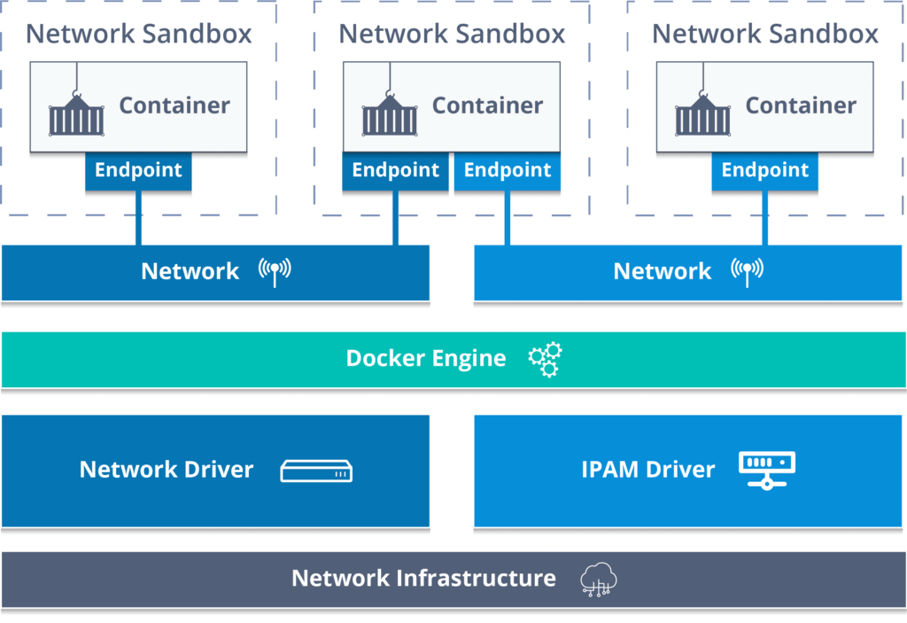
Docker network
Docker network dùng để cài đặt, cấu hình mạng để container giao tiếp với nhau và giao tiếp với mạng của máy host đi ra bên ngoài internet.

Slide 37
Docker network
Trên cùng một host, các container chỉ cần dùng bridge network để ping được với nhau. Tuy nhiên, các container được cấp ip động nên nó có thể thay đổi, dẫn đến nhiều khó khăn. Vì vậy, thay vì dùng địa chỉ ip, ta có thể dùng name của các container để "liên lạc" giữa các container với nhau.

Slide 38
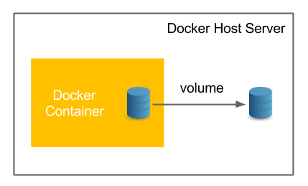
Docker volume
Sử dụng Docker volume để chia sẻ dữ liệu giữa host và container
Sử dụng volume để chia sẽ dữ liệu giữa các container
Sử dụng volume để gắn (mount) một thư mục nào đó trong host với container.
Backup và Restore volume.

Slide 39
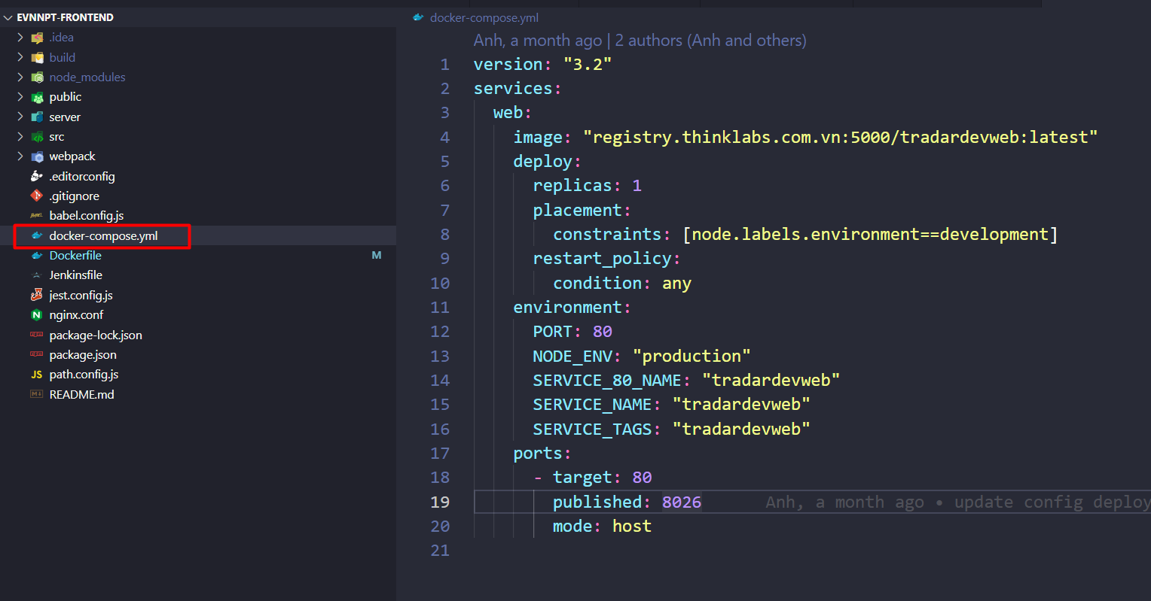
docker-compose
Docker compose là công cụ dùng để định nghĩa và run multi-container cho Docker application. Với compose sử dụng file YAML để config các services cho application.
Sau đó dùng command để create và run từ những config đó.

Slide 40
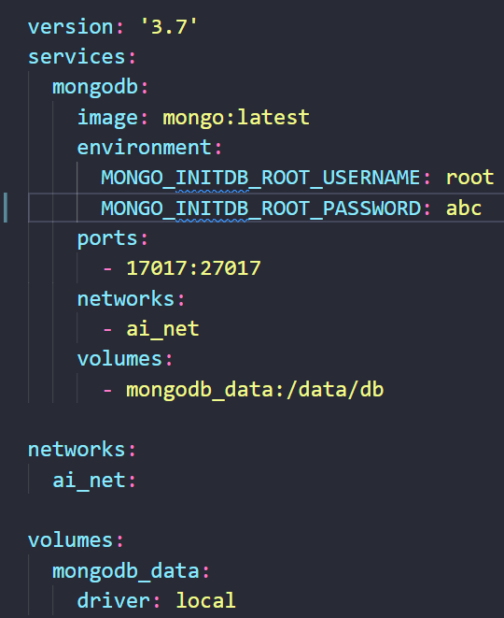
docker-compose
Không sử dụng docker-compose
Sử dụng docker-compose.yml
RUN: docker run -d --network ai_net --name some-mongo \
-e MONGO_INITDB_ROOT_USERNAME=root \
-e MONGO_INITDB_ROOT_PASSWORD=abc \
-p 17017:27017 \
-v mongo_data: /data/db \
mongo:latest
Run: docker-compose up -d .

Slide 41
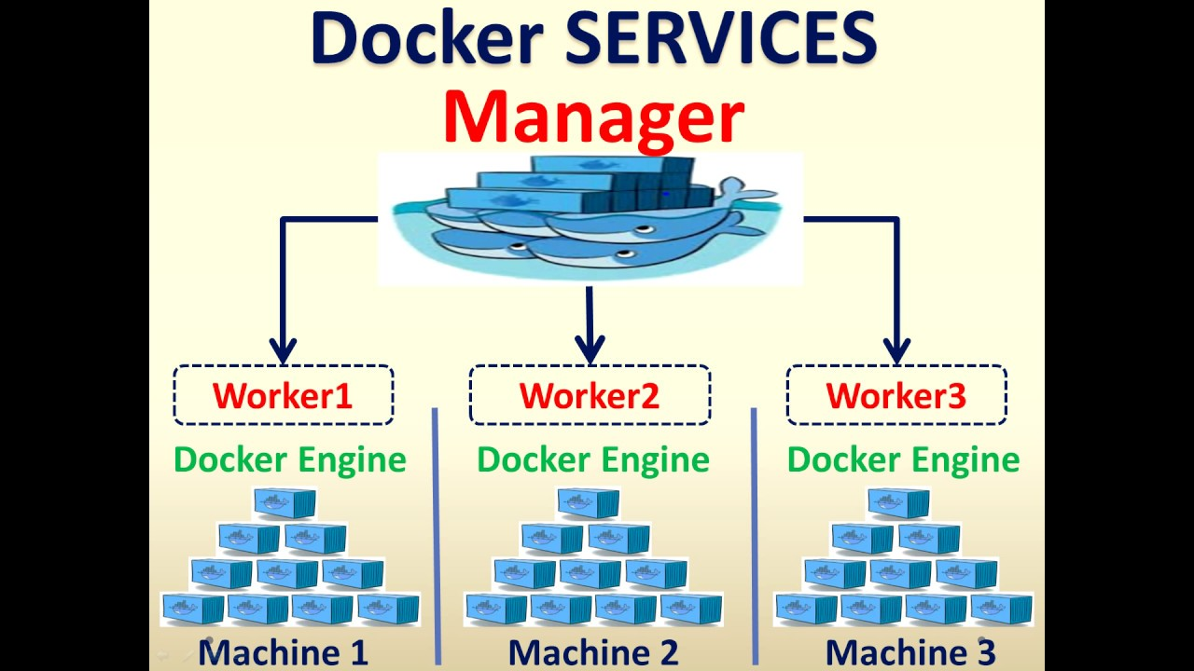
Docker swarm
Docker swarm cho phép có thể gom một số Docker host lại với nhau thành dạng cụm (cluster) để quản lý lập trung dễ dàng. Và một Swarm là một cluster của một hoặc nhiều Docker Engine đang chạy. Và Swarm mode cung cấp cho ta các tính năng để quản lý và điều phối cluster.

Slide 42
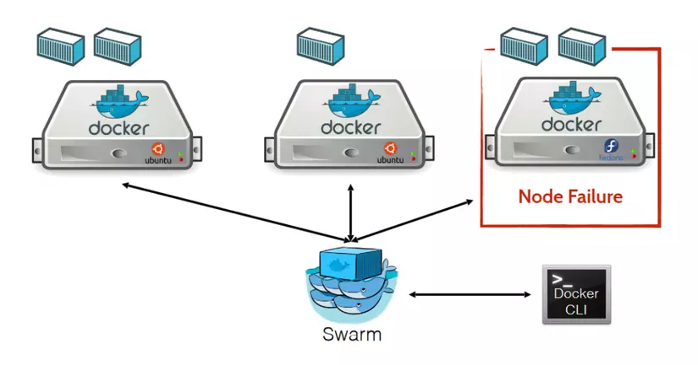
Docker swarm

Slide 43
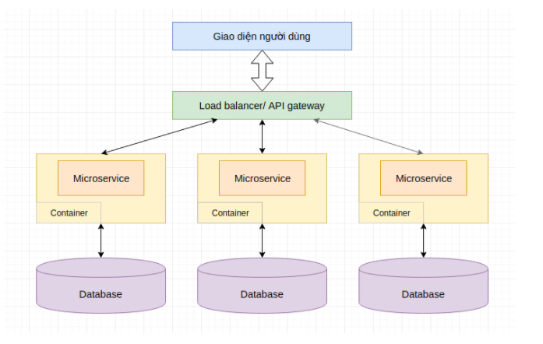
Docker trong triển khai microservice
Các container đóng vai trò quan trọng trong việc triển khai hệ thống microservice vì: 1. Dễ tạo, dễ hủy 2. Khởi động nhanh
3. Container có khả năng dừng nhanh chóng 4. Nhẹ 5. Đồng nhất
Các container được chạy từ một docker image là hoàn toàn giống nhau, do vậy hệ thống microservice có thể được mở rộng bằng cách khởi chạy thêm các container từ docker image.

Slide 44
Lợi ích của sử dụng docker
Docker giúp cho việc vận chuyển phần mềm nhanh hơn trung bình 7 lần so mới người dùng không sử dụng docker
Nhanh chóng tiển khai, khởi động và di chuyển.
Bảo mật
Hỗ trợ APIs để giao tiếp với các container
Việc triển khai phần mềm, khắc phục sự cố dễ dàng hơn so được đóng vào container nhỏ
Tiết kiệm tài nguyên và tiền bạc vì nó giúp chạy nhiều phần mềm hơn trên 1 máy chủ giúp tận dụng tối đa tài nguyên.

Slide 45
Tổng hợp docker
Dockerfile
Docker image
Docker container
Docker volume
Docker network
Docker hub
Docker cli
Docker Daemon
Docker swarm

Slide 46
Tài liệu tham khảo
https://hocchudong.com
https://docker.com

Slide 47

https://cuongit.net

